Slide 1
公益財団法人 ロータリー日本財団の現況
理事長 千 玄室
2015年12月１日

Slide 2
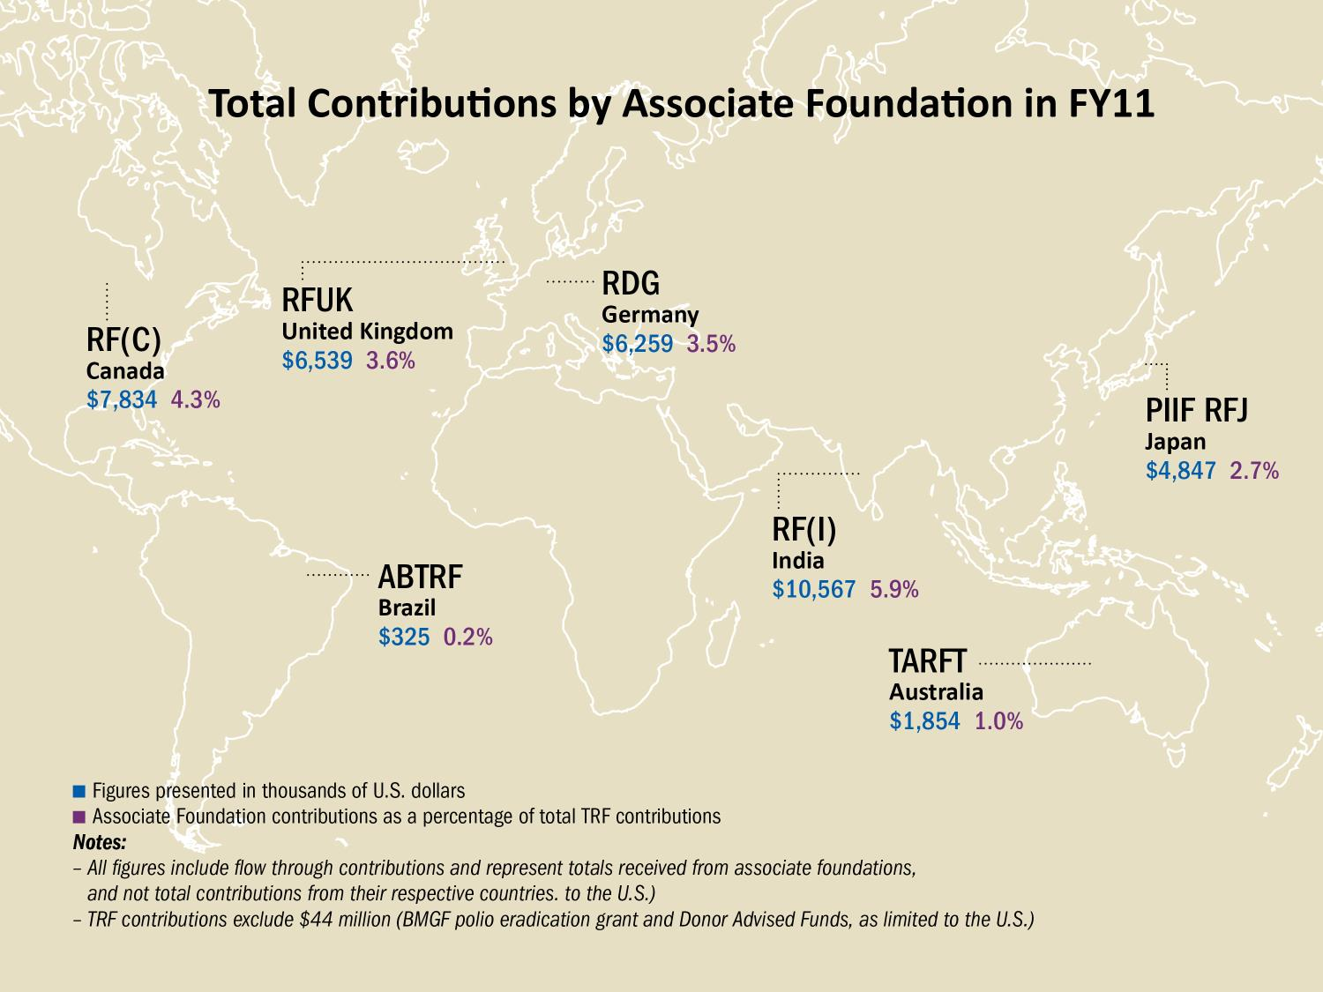
世界の協力財団
Revised and updated on 16 September 2015
ＲＤＧ
ＤＲＳ
イギリス
ドイツ
カナダ
-
日本
インド
ブラジル
オーストラリア
ロータリー財団の協力財団は、現在世界に8つあります。
公益財団法人ロータリー日本財団は、そのうちの１つで、
２０１０年１２月２４日に日本政府から公益認定を受けています

Slide 3
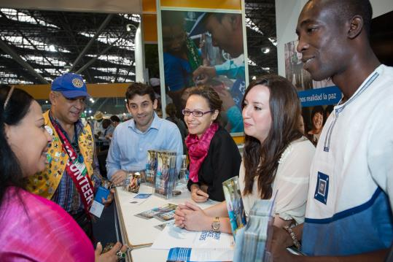

公益財団法人ロータリー日本財団の事業
奨学金事業
個人が海外留学もしくは海外から日本へ留学するための奨学金の付与
・グローバル補助金
・ロータリー 平和フェローシップ
© Rotary International
国際ロータリーのロータリー財団の活動を支援するための、寄付金の提供
© Rotary International

Slide 4

平成２６年度 奨学金事業
ロータリー平和フェローシップ
・ 派遣 2名（継続１名）
・ 受入 18名(継続１０名）
グローバル補助金奨学金
・ 派遣 27名
© Rotary International

Slide 5
グローバル補助金奨学生の留学国 平成２６年度
国 | 人数 | 割合
米国 | 11 | 41%
英国 | 9 | 33%
カナダ | 2 | 7%
フランス | 2 | 7%
オーストラリア | 1 | 4%
ドイツ | 1 | 4%
香港 | 1 | 4%
総計 | 27 | 100%

Slide 6
グローバル補助金奨学生の重点分野 平成２６年度
重点分野 | 人数 | 割合
疾病予防と治療 | 11 | 41%
平和と紛争予防/紛争解決 | 7 | 26%
経済と地域社会の発展 | 6 | 22%
水と衛生 | 2 | 7%
母子の健康 | 1 | 4%
基本的教育と識字率向上 | 0 | 0%
総計 | 27 | 100%

Slide 7
平成２６年度のご寄付
（円）
 | 件数 | 合計
個人 | 95,844 | 1,293,046,182
法人 | 1,358 | 36,656,900
クラブ | 3,003 | 272,419,735
地区 | 5 | 408,793
ローターアクトクラブ | 4 | 106,921
インターアクトクラブ | 43 | 14,852,326
その他 | 6 | 60,420
合計 | 100,263 | 1,617,551,277

Slide 8
個人からの寄付 内訳
 | 件数（件） | 寄付額（円）
2千円未満 | 8,596 | 9,779,462
2千円～5千円未満 | 18,350 | 52,254,090
5千円～1万円未満 | 20,202 | 125,502,793
1万円～3万円未満 | 43,952 | 581,938,752
3万円～5万円未満 | 991 | 34,607,050
5万円～10万円未満 | 836 | 50,673,815
10万円～50万円未満 | 2,824 | 321,348,543
50万円～100万円未満 | 45 | 28,205,341
100万円～ | 48 | 88,736,336
計 | 95,844 | 1,293,046,182

Slide 9
税制上の優遇措置（個人）
1. 「所得控除」と「税額控除」の有利な方式を選択し、寄付金控除を受けることができます。
2. （お住いの）都道府県・市町村（によっては）条例により個人住民税の税額控除が受けられます。
会員の皆様の確定申告用の領収証は、
クラブ宛にお送りしています。
7-12月寄付分 → 1月末発送
1- 6月寄付分 → 7月末発送

Slide 10
税制上の優遇措置（法人）
特定公益増進法人（当財団）へのご寄付は、一般の損金算入限度額とは別枠で
損金算入限度額が加算されます。
法人への確定申告用の領収証は、
随時お送りしています。

Slide 11
公益財団法人ロータリー日本財団
理事長 千 玄室（2650）
副理事長 渡辺 好政（2690）
森嶋 庸吉（2790）
黒田 正宏（2830）
理事 上野 孝（2590）
宮﨑 茂和（2650）
松本 茂太郎（2710）
佐久間 崇源（2750）
江崎 柳節（2760）
田中 作次（2770）
岩渕 均（2770）
監事 井上 暎夫（2660）
片山 主水（2760）
評議員 伊藤 義郎（2510）
板橋 敏雄（2550）
古宮 誠一（2580）
橋本 長平（2650）
富田 謙三（2650）
杉谷 卓紀（2720）
北 清治（2770）
小沢 一彦（2780）
松宮 剛（2780）
鈴木 雅博（2790）
重田 政信（2840）
※地区順

Slide 12
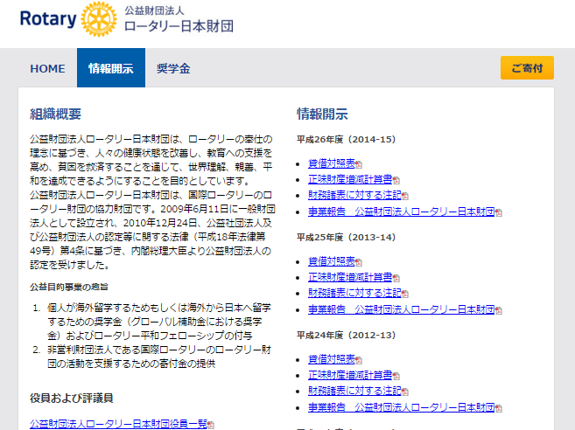
リソース
公益財団法人ロータリー日本財団のウェブサイト
http://piif-rfj.org/

Slide 13
ありがとうございました！
引き続き本財団へのご支援を
よろしくお願いいたします。
ご清聴ありがとうございました。

